Slide 1
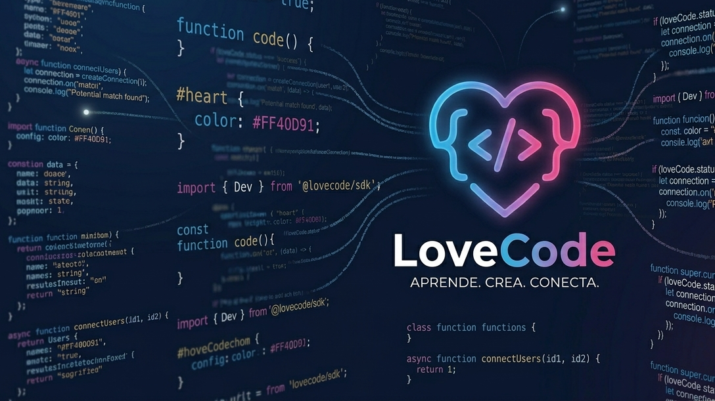

Proyecto 3º evaluación
Sergio Ruiz Montesinos

Slide 2

Que es LoveCode
LoveCode es una aplicación web inspirada en el modelo de aplicaciones de perfiles. Permite a programadores y estudiantes de informática descubrir a otros usuarios, mostrar sus tecnologías favoritas, dar likes y generar matches automáticos cuando dos personas se dan like mutuamente.

Slide 3
Tecnologías utilizadas
Base de datos
MySQL / MariaDB
Backend
Java + Spring boot
Frontend
HTML, CSS y JS
Almacena usuarios, tecnologías, likes, y matches. Incluye un trigger automático que genera matches cuando dos personas se dan like mutuamente.
Gestiona el registro, login, perfiles, likes y matches a través de una API REST conectada a la base de datos.
Siete paginas webs dinámicas que se comunican con el backend usando peticiones HTTP desde el navegador.

Slide 4
Base de datos
Tablas
Procedimientos almacenados
Trigger
Usuario
Datos del perfil: nombre, email, ciudad, descripción, estado cuenta…
Tecnología
Catalogo de tecnologías disponibles (java, css, html…)
Usuario_tecnologia
Tabla intermedia entre usuario y tecnología. Guarda el nivel de dominio
Likes
Registra cada like usuario_manda usuario_recibe + fecha
Matches
Se rellena automáticamente por el triger cuando hay like mutuo
Conteo de matches
Devuelve el numero total de matches que tiene un usuario determinado.
Carga de datos de usuario
Devuelve todos los datos del perfil de un usuario a partir de su ID.
Borrado de usuario
Elimina un usuario de la base de datos a partir de su identificador.
Cada vez que alguien le da like a un usuario la base de datos lo registra. En ese momento el trigger se activa y comprueba si se han dado like mutuamente y si se han dado el trigger salta y guarda a los dos usuarios en la tabla de matches.

Slide 5
Backend
El servidor gestiona todas las operaciones: registro, login, perfiles, likes y matches. El frontend se comunica con el mediante peticiones HTTP.
Registro
El usuario completa un formulario y selecciona sus tecnologías. Todo se guarda en la base de datos
Login
Se comprueba el email y contraseña. Si son correctos, el usuario accede y su sesión queda guardada.
Perfiles
Se muestran todos los usuarios menos el propio, con su ciudad, descripción y tecnologías.
Likes y matches
Al dar like se registra en la base de datos. Si hay like mutuo, el trigger crea el match automaticamente

Slide 6
Frontend
7 paginas web, cada una con su propio archivo Javascript y CSS
Inicio
Logo, eslogan y acceso a la app
Login
Formulario con email y contraseña. Si son correctos, guarda el id del usuario y redirige a perfiles
Registro
Formulario y selección de tecnologías
Perfiles
Muestra tarjetas de otros usuarios con botones like/match
Mi perfil
Muestra los datos del usuario autenticado
Likes
Lista de usuarios a los que se ha dado like
Matches
Lista de matches conseguidos

Slide 7
Como se usa
Entras en LoveCode
Creas tu cuenta
Iniciar sesión
Ves la pagina de inicio con el logo y dos botones: iniciar sesión y registrarse.
Rellenas el formulario con tu nombre, ciudad, email, contraseña… y eliges tus tecnologías.
Introduces tu email y la contraseña.
Ves los perfiles
Dar likes y matches
Consultas tus conexiones
Aparecen tarjetas con otros usuarios: su nombre, ciudad, descripción, tecnologías y nombre de usuario.
Pulsar like si alguien te interesa. Y cuando dos usuarios se dan like mutuamente hay match.
En el menú puedes ver tu perfil, tus likes dados y tus matches.

Slide 8
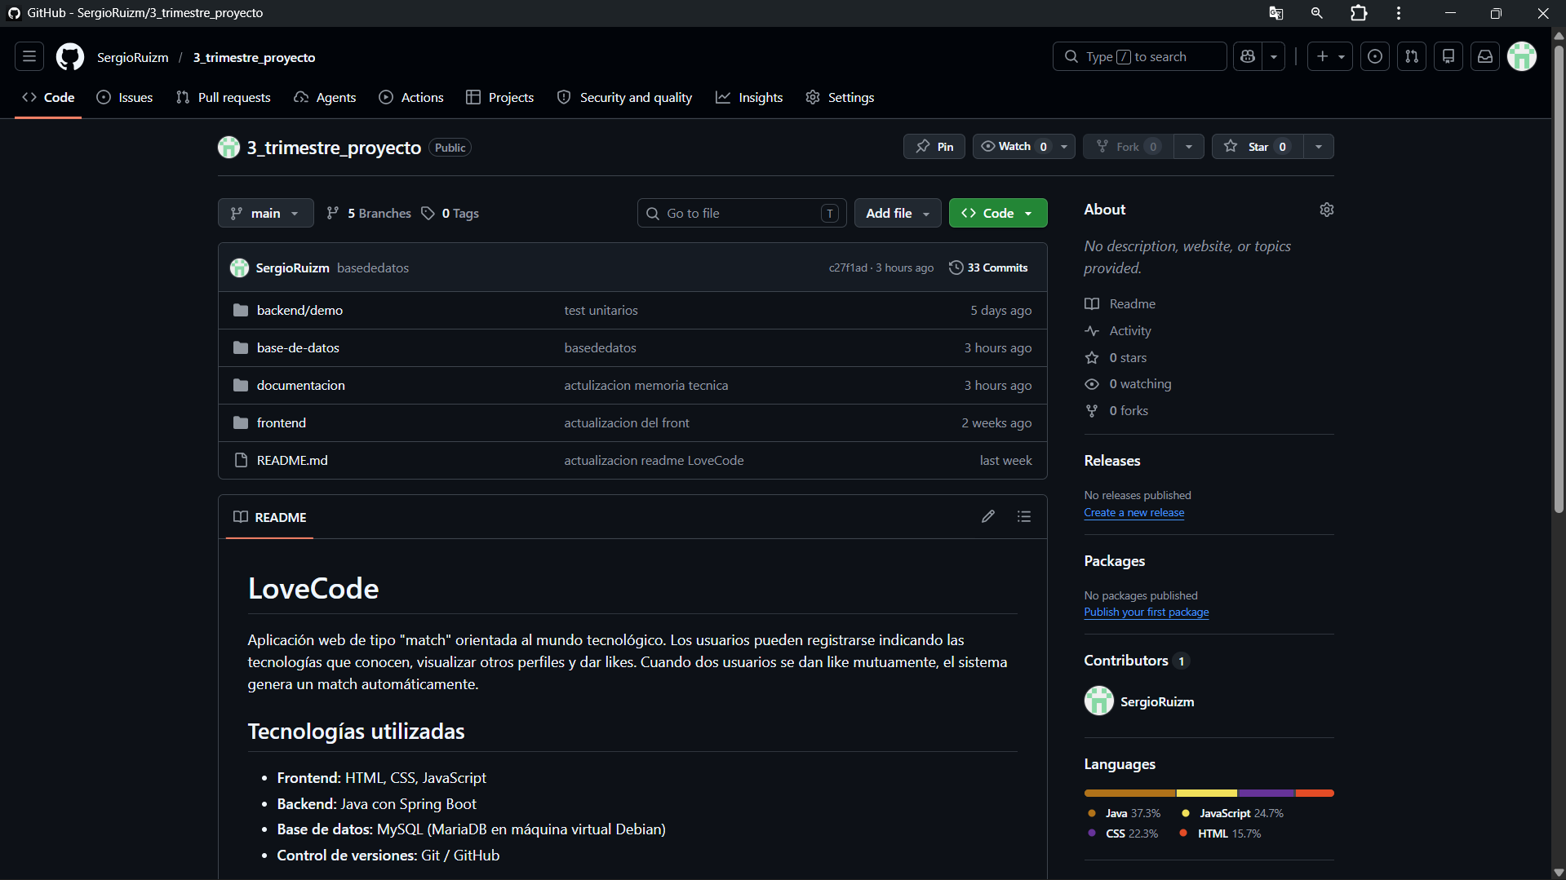
Entornos de desarrollo
Repositorio git
Pruebas del proyecto
También he hecho pruebas automáticas para comprobar que las partes mas importantes de la app funcionan bien.
Login correcto
Login incorrecto
Registro correcto
Registro incorrecto
Like correcto
Like incorrecto

Slide 9
Sistemas informáticos
Maquina virtual Debian
Backup de la base de datos
La base de datos MariaDB esta instalada en una maquina virtual con sistema operativo Debian. Es accesible desde la maquina anfitriona mediante la IP 192.168.220.129 y el puerto 3306.
Se han creado 3 usuarios con permisos diferenciados
Root: todos los privilegios
Desarrollador: permisos para hacer SELECT, INSERT, UPDATE, DELETE
Lector: solo SELECT
Se realizo el backup con mysqldump y se subió al repositorio en la carpeta base de datos. El script de backup esta desarrollado desde la terminal de la maquina virtual y genera un archivo .sql. Se intento automatizar con cron en Debian, pero surgieron errores de compatibilidad por lo que el backup lo he hecho con el comando mysqldump.

Slide 10
Conclusión
El desarrollo de LoveCode ha permitido poner en practica de forma integrada los conocimientos de todos los módulos implicados: diseño de bases de datos relacionales con triggers y procedimientos almacenados, desarrollo de una API REST con Java y SpringBoot, creación de una interfaz web dinámica con JavaScript y control de versiones con Git.

Slide 11
Gracias

